Slide 1
Пчелы и Мёд.

Slide 2
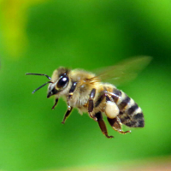
Давайте рассмотрим пчелу
Вот пчела. У нее есть голова ,на которой есть усики и глазки ,а еще есть специальный хоботочек для сбора нектара из цветов. А еще у пчелы есть грудь,полосатое брюшко ,лапки и специальная сумка для сбора пыльцы. Тельце пчелы покрыто черными и желтыми волосками. Они помогают опылять цветы.

Slide 3
Как живут пчёлы?
Пчелы живут большими дружными семьями.И у каждой из пчел есть свои обязанности. Главную пчелу зовут МАТКА , она занимается откладыванием яиц, из которых потом появятся новые пчелки.
Есть еще и рабочие пчелы- они добывают мед, строют соты-домики для малышей, защищают улей и наводят порядок.
Есть еще и трутни, которые ничем не занимаются, но без них у главной пчелы не может появиться потомство
.

Slide 4
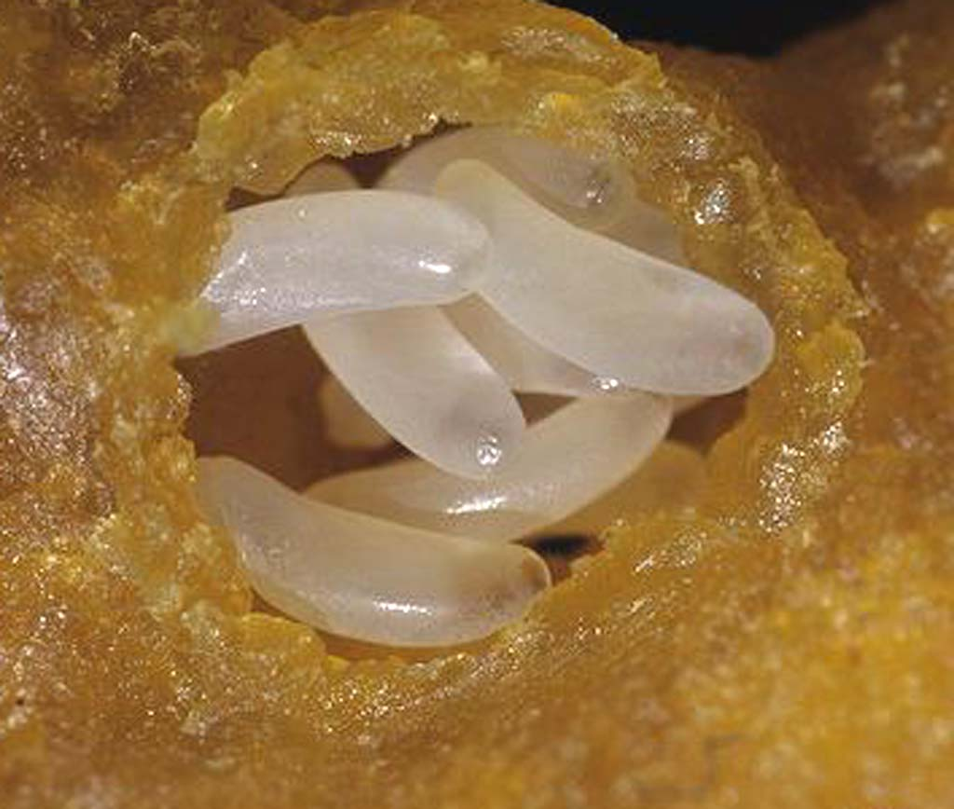
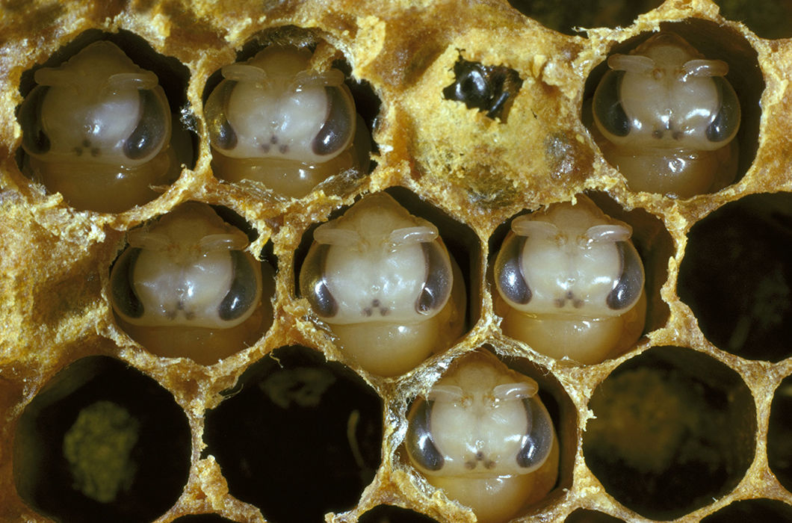
Вот соты, в которых матка откладывает яйца пчел

Slide 5
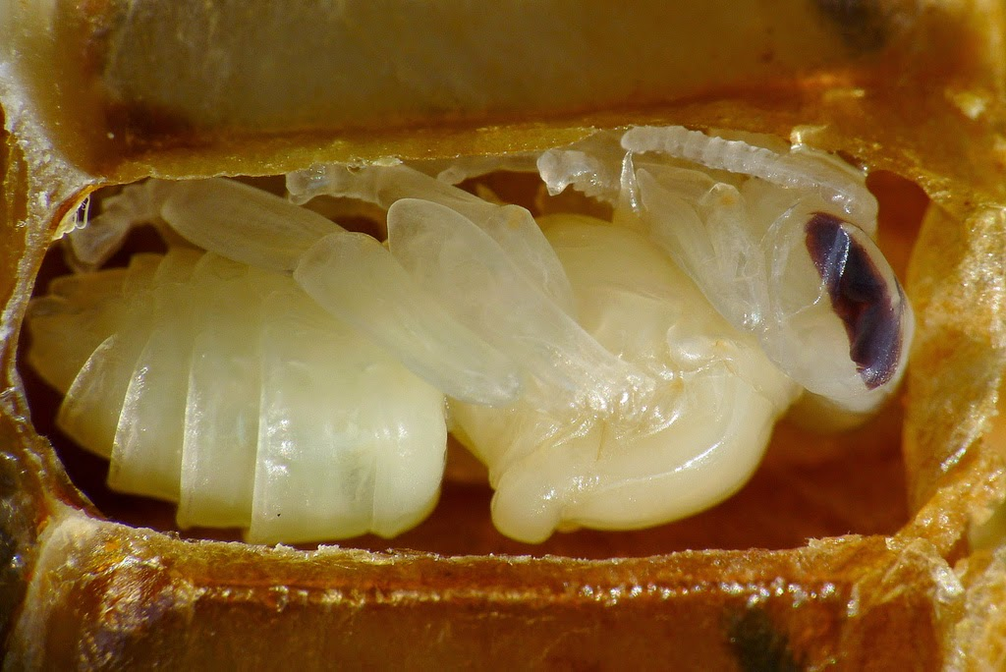
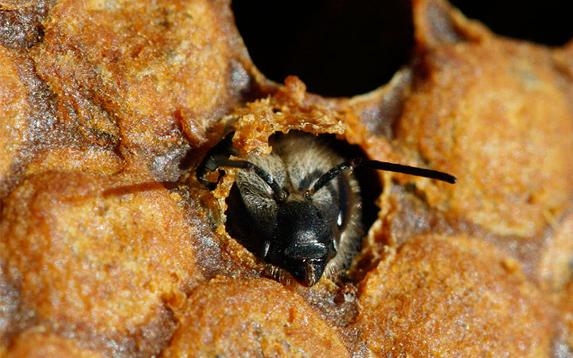
Сверху, личинку закрывают медом, чтобы она кушала мед и росла, а вход закрывают воском
Когда новые пчелки вырастают,они заполняют всю соту.
Когда пчела набралась сил и готова к появлению, она прогрызает восковую оболочку и выходит наружу!

Slide 6
Где же живут пчелы?
Дикие пчелы, живут там, где хотят. Они могут сделать улей в дупле старого дерева, а могут прикрепить улей к ветке, могут жить даже в земле! Но есть и домашние пчелы, они живут в построенных для них человеком домиках- тоже ульях, а ульи обычно ставятся на пасеках- целых пчелиных городках, пасеки чаще всего находятся в фруктовых садах или посреди полей с медоносными растениями. Ухаживает за пасекой специальный человек, которого называют пчеловодом или пасечником! Ульи устроены не просто! В них нет комнат, но есть рамки, к которым пчелы прикрепляют соты.
Пчелы-очень умные и полезные насекомые. Трогать их нельзя! Ведь пчела, почувствовав опасность, может больно ужалить!
Мед, который дают нам пчелы, очень вкусный, сладкий и полезный продукт! Ведь в нем очень много витаминов и мед обладает целебными свойствами! Вот какие они , пчелы! И их мед!

Slide 7
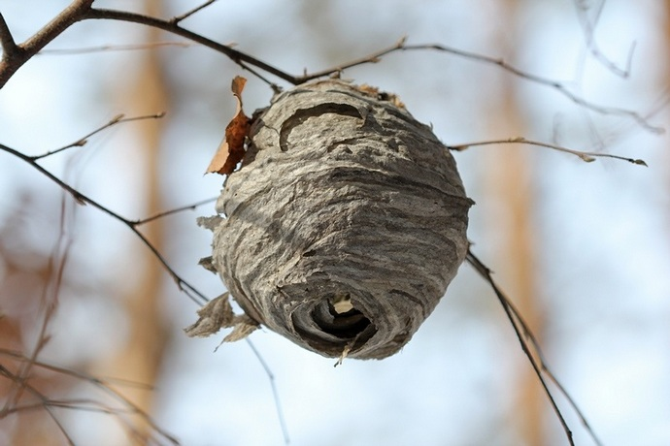
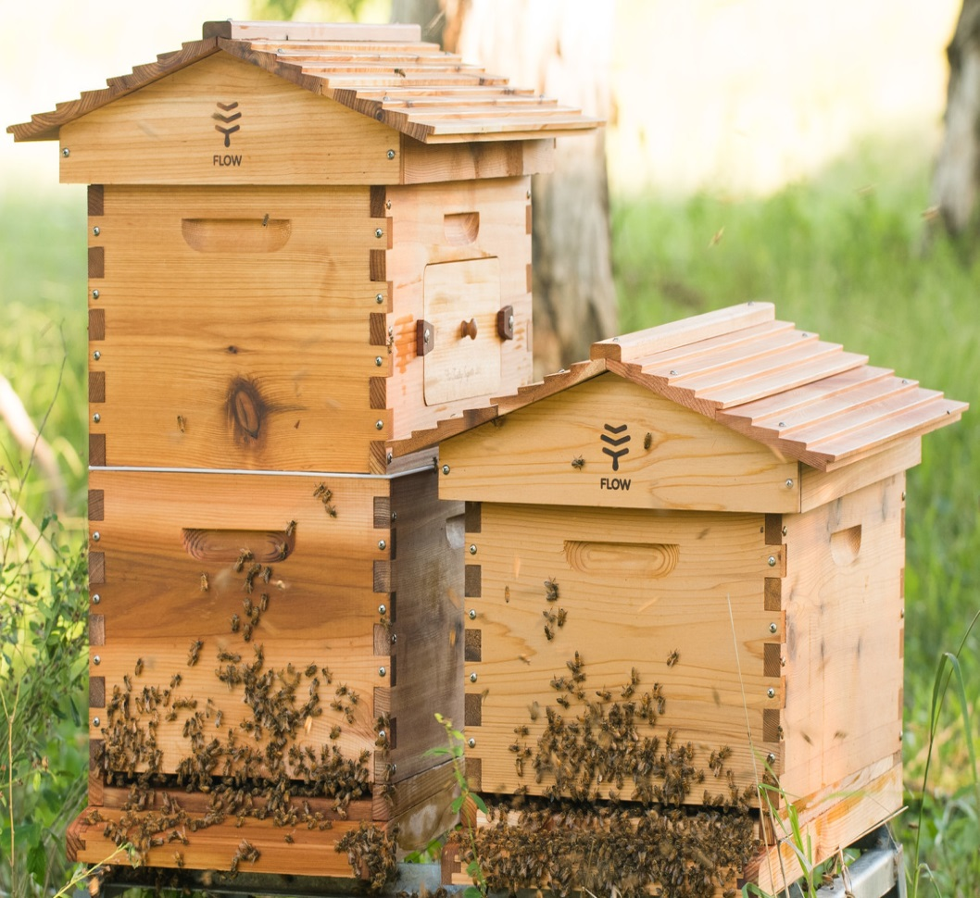
Вот какие ульи
Дикие пчелы живут вот в таких
А домашние в таких

Slide 8
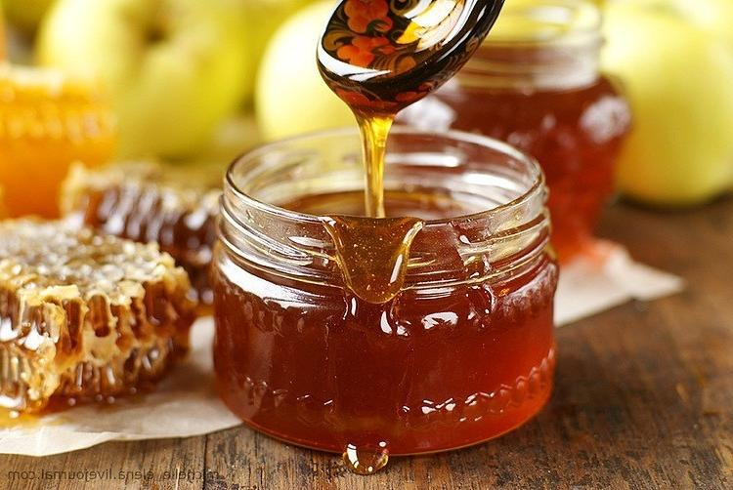
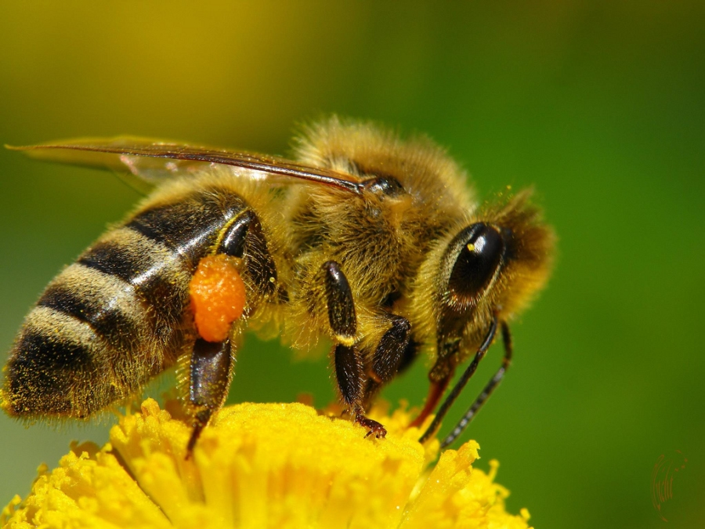
Мёд- очень вкусный и полезный продукт. Его производят пчелки.

Slide 9
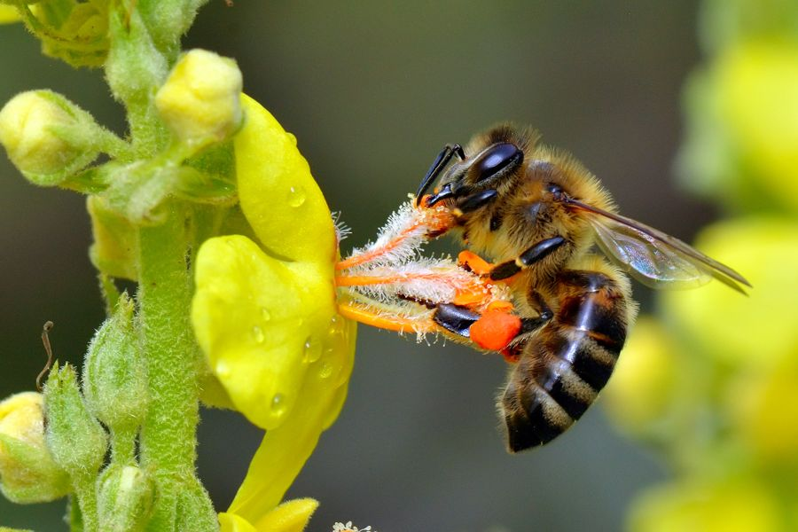
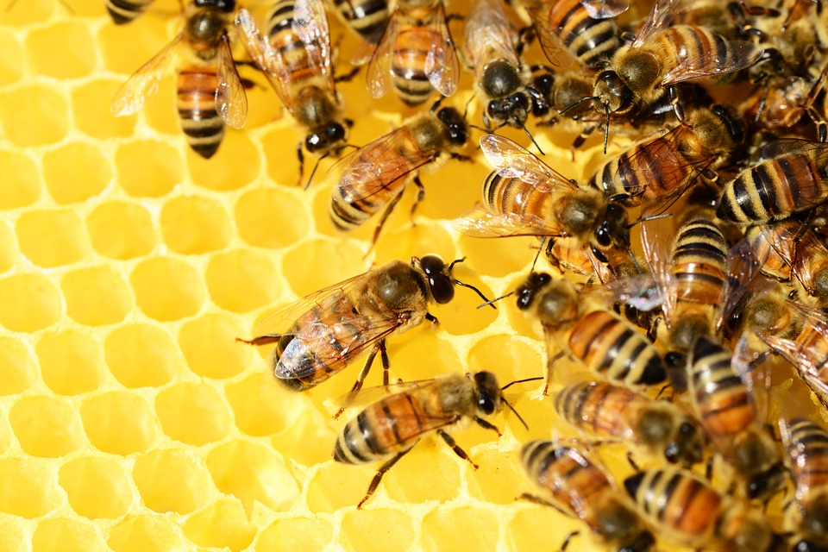
Пчела

